Slide 1
Полякова Е.В. 3 класс. Русский язык. 10.11.2021
Урок №18. Тема 2.(12ч.). Предложение. Словосочетание.
Тема: Урок развития речи. Коллективное составление небольшого рассказа по репродукции картины В.Д Поленова «Золотая осень»
Цель: Формирование умения воспринимать художественные образы картины.

Slide 2
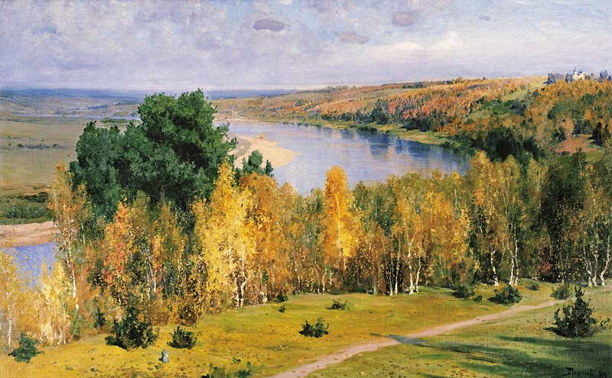
В.Д.Поленов «Золотая осень» 1893
Лес, точно терем расписной,
Лиловый, золотой, багряный,
Весёлой, пёстрою стеной стоит
Над светлою поляной.
Сегодня так светло кругом,
Такое мёртвое молчанье:
В лесу и в синей вышине,
Что можно в этой тишине
Расслышать листика шуршанье…
И.А. Бунин

Slide 3
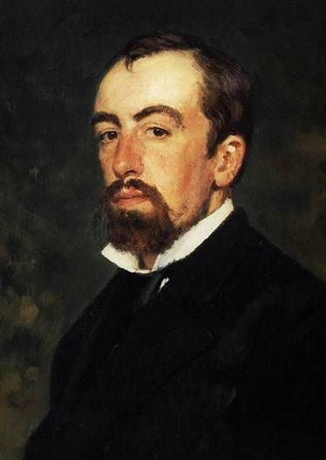
Василий Дмитриевич Поленов (1844-1927)
Выдающийся русский художник, мастер исторической, пейзажной и жанровой живописи, педагог.
Василий Поленов родился 20 мая в Петербурге. Учился в петрозаводской гимназии, по окончании курса записался в ученики Императорской Академии Художеств. Его отец - Дмитрий Васильевич Поленов, сын академика по отделению русского языка и словесности, - был известным археологом и библиографом. Мать будущего художника, Мария Алексеевна, урожденная Воейкова, писала книги для детей и занималась живописью.

Slide 4
В.Д.Поленов «Золотая осень»

Slide 5
Мне кажется, что искусство должно давать счастье и радость, иначе оно ничего не стоит
В. Д. Поленов
«Как мне хотелось бы показать Вам нашу Оку, - писал Поленов в 1914 году Константину Коровину. - Ведь мы с Вами первые открыли ее красоту и выбрали место для жительства».
«Золотая осень» Поленова - символ русской природы. Он сумел передать красоту осени, как никто другой в русском искусстве.
Многие годы жизни на берегу Оки не разочаровали художника в ее красотах. Поленов продолжал нежно любить эту природу и, прежде всего, за разлитую в ней гармонию. Он запечатлевает Оку в различные времена года, в различных ее состояниях, давая настоящую летопись ее жизни, полную поэзии и глубокой правды: «Ранний снег», «Летом на Оке», «Золотая осень», «Осень на Оке близ Тарусы».

Slide 6
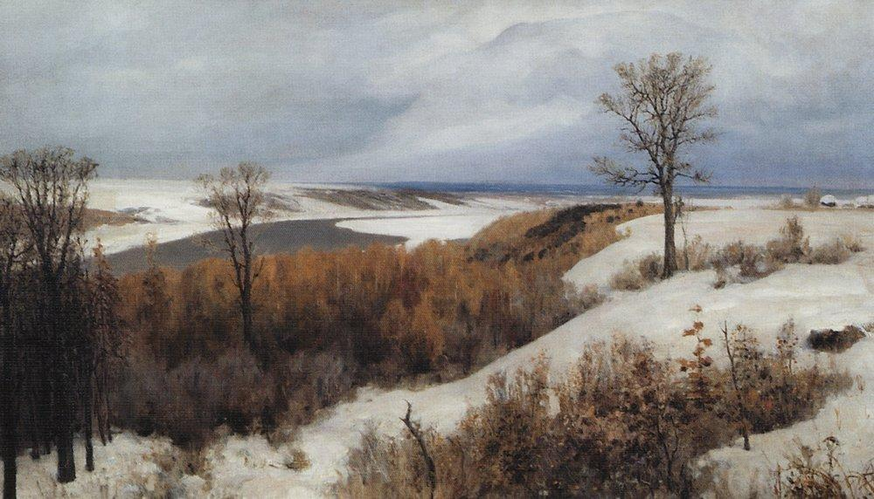
В.Д. Поленов «Ранний снег»

Slide 7
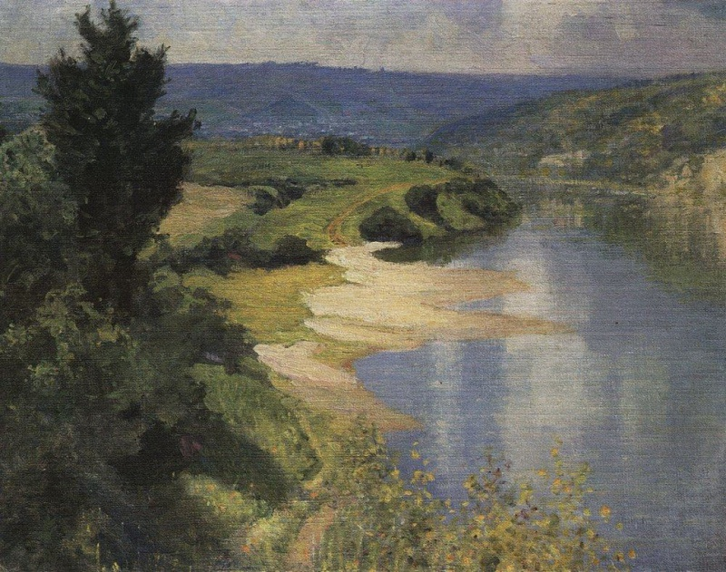
В.Д. Поленов «Летом на Оке »

Slide 8
В.Д.Поленов «Золотая осень»

Slide 9
План
О художнике и его картине. Какое время года изображено на картине?
2. Осенний пейзаж
• Какой день, как изображено небо, солнце?
• Наряд деревьев
• Земля.
• Река.
3. Какие чувства вызывает картина.

Slide 10
)
2. Осенний пейзаж на картине.
день | тёплый, солнечный, погожий
солнышко | лучистое
небо | ясное, голубое, светлое, лазурное
облака | легкие, воздушные, белые, пушистые; как стая белых лебедей, как волшебные кораблики Плывущие облака похожи на белоснежную пушистую вату
лес | раскинулся по берегам реки пышным пёстрым ковром
деревья | жёлтые, золотые, разноцветные, осенние, красивые, нарядные берёзки стройные, гибкие, белоствольные
река | голубая, зеркальная, синяя, извилистая, блестящая, вьётся, как голубая лента; в ней, как в зеркале, отражаются лазурная гладь небес и деревья, одетые в разноцветные наряды
земля | тоже надела золотистый наряд,
лесная тропинка | манит, зовёт за собой

Slide 11
С чего бы вы начали сочинение по картине?
Со вступления. Можно написать о художнике и его картинах. С того, что Поленов изобразил красивую пору - осень.
- Что бы вы написали после вступления?
(Стал бы подробно описывать деревья, реку, небо и т.д.)
- Каково было бы заключение в вашем сочинении?
(Обязательно написала бы о том, какое красивое время года - осень, и как Поленов хорошо ее изобразил. Эта картина мне очень понравилась)

Slide 12
Домашнее задание.
Напишите сочинение по картине В.Д Поленова «Золотая осень», придерживаясь законов построения текста.(до 10 предложений)

